Slide 1
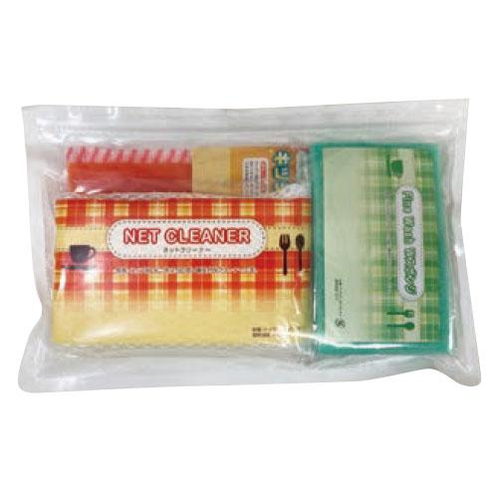
【提案書】
ホッするポーチ スポンジセット
ネットクリーナーやスポンジ、テーブルダスターなど、キッチンに必要不可欠な消耗品を詰め合わせたポーチ。主婦向けや家族向けイベントのノベルティ用などに非常に人気のセットです。
特徴
納期
納期スペース
仕様
素材 : ネットクリーナー:発砲ポリウレタン・ナイロンネット スポンジ:発砲ポリウレタン・ナイロンネット テーブルダスター:不織布 たわし:ナイロン
サイズ : パッケージサイズ:150×240mm ネットクリーナー:160×80×40mm スポンジ:105×65×20mm テーブルダスターSサイズ:350×300mm たわし:70×110×5mm
お見積
お見積りスペース

